Slide 1
平成３０年度
小中学校体育担当責任者会
新学習指導要領について
（中学校 保健体育）

Slide 2
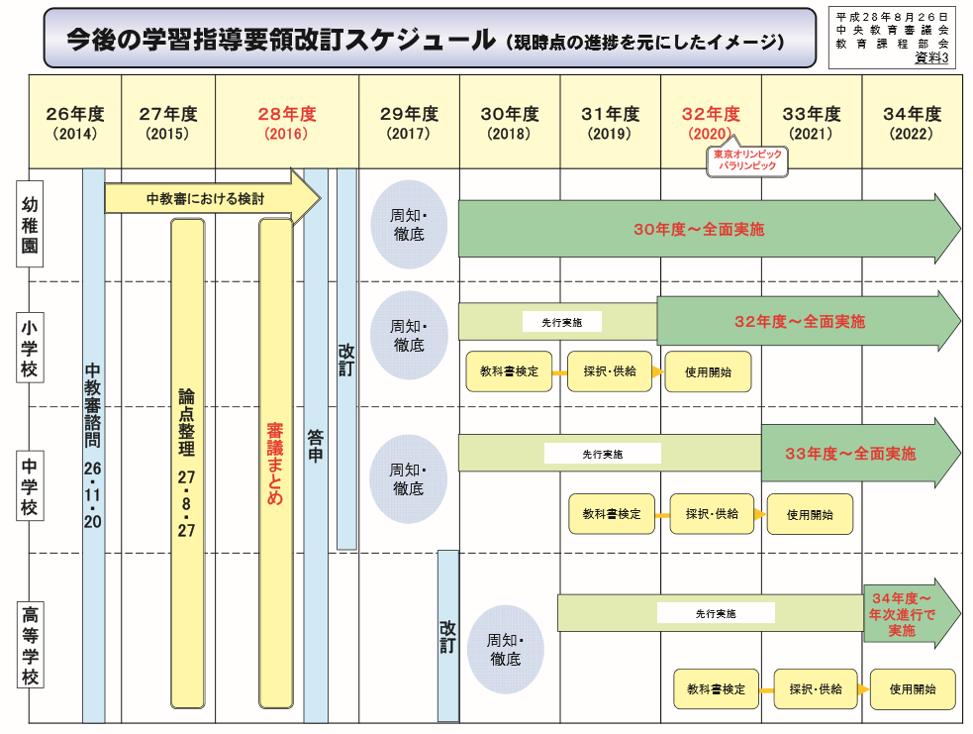
宮崎地区
九州学体研

Slide 3
改訂の経緯及び基本方針

Slide 4
「社会に開かれた教育課程」
・・・学校、家庭、地域で共有し活用できる『学びの地図』
①「何ができるようになるか」（育成を目指す資質・能力）
②「何を学ぶか」（教科等を学ぶ意義と，教科等間・学校段階間のつながりを踏まえた教育課程の編成）
③「どのように学ぶか」（各教科等の指導計画の作成と実施，学習・指導の改善・充実）
④「子供一人一人の発達をどのように支援するか」（子供の発達を踏まえた指導）
⑤「何が身に付いたか」（学習評価の充実）
⑥「実施するために何が必要か」（学習指導要領等の理念を実現するために必要な方策）
＜中教審答申＞

Slide 5
育成を目指す資質・能力の「三つの柱」
・・・ 『生きる力』を具体化
○ 何を理解しているか，何ができるか
…生きて働く「知識・技能」の習得
○ 理解していること・できることをどう使うか
…未知の状況にも対応できる「思考力・判断力・表現力等」の育成」
○ どのように世界と関わり，よりよい人生を送るか
…学びを人生や社会に生かそうとする「学びに向かう力・人間性等」
の涵養

Slide 6
どのように学ぶか
・・・ 主体的・対話的で深い学びの実現に向けた授業改善
○主体的な学び
…学ぶことに興味や関心を持ち、自己のキャリア形成の方向性と関連付けながら、見通しを持って粘り強く取り組み、自己の学習活動を振り返って次につなげる「主体的な学び」が実現できているか。
○対話的な学び
…子供同士の協働、教職員や地域の人との対話、先哲の考え方を手掛かりに考えること等を通じ、自己の考えを広げ深める「対話的な学び」が実現できているか。
○深い学び
…習得、活用、探究という学びの過程の中で、各教科等の特質に応じた「見方・考え方」を働かせながら、知識を相互に関連付けてより深く理解したり、情報を精査して考えを形成したり、問題を見いだして解決策を考えたり、思いや考えを基に創造したりすることに向かう「深い学び」が実現できているか。
授業改善
これら三つの学びの過程をそれぞれ独立して取り上げるのではなく、相互に関連を図り、体育科で求められる学びを一層充実することが重要である。また、これら三つの学びの過程は、順序性や階層性を示すものでないことに留意することが大切である。

Slide 7
カリキュラム・マネジメント
①各教科等の教育内容を相互の関係で捉え，学校の教育目標を踏まえた教科横断的な視点で，その目標の達成に必要な教育の内容を組織的に配列していく。
②教育内容の質の向上に向けて，子供たちの姿や地域の現状等に関する調査や各種データ等に基づき，教育課程を編成し，実施し，評価して改善を図る一連のＰＤＣＡサイクルを確立する。
③教育内容と，教育活動に必要な人物・物的資源等を，地域等の外部の資源も含めて活用しながら効果的に組み合わせる。

Slide 8
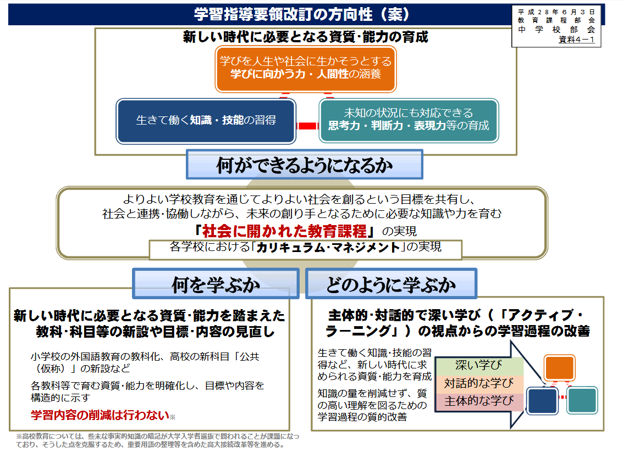
授業改善

Slide 9
現行学習指導要領の
成果と課題

Slide 10
成果
① 運動やスポーツが好きな児童生徒の割合
が高まったこと
② 体力の低下傾向 に歯止めが掛かったこと
『する、みる、支える』のスポーツとの多様
な関わりの必要性や公正、責任、健康・安全
等、態度の内容が身に付いている こと
④ 子供たちの健康の大切さへの認識や健康
・安全に関する基礎的な内容が身に付いて
いること

Slide 11
課題
① 習得した知識や技能を活用して課題解
決することや、学習したことを相手に分かり
やすく伝えること等に課題があること
② 運動する子供 とそうでない子供の二極
化傾向が見られること
③ 子供の体力について、低下傾向には歯
止めが掛かっているものの、体力水準が高
かった昭和６０年ごろと比較すると、依然と
して低い状況が見られること

Slide 12
目標の改善

Slide 13
現行学習指導要領
心と体を一体としてとらえ，運動や健康・安全についての理解と運動の合理的な実践を通して，生涯にわたって運動に親しむ資質や能力を育てるとともに健康の保持増進のための実践力の育成と体力の向上を図り，明るく豊かな生活を営む態度を育てる。

Slide 14
新学習指導要領
体育や保健の見方・考え方を働かせ，課題を発見し，合理的な解決に向けた学習過程を通して，心と体を一体として捉え，生涯にわたって心身の健康を保持増進し豊かなスポーツライフを実現するための資質・能力を次のとおり育成することを目指す。

Slide 15
体育や保健の見方・考え方
新学習指導要領
｢体育の見方・考え方｣
生涯にわたる豊かなスポーツライフを実現する観点を踏まえ，｢運動やスポーツを，その価値や特性に着目して，楽しさや喜びとともに体力の向上に果たす役割の視点から捉え，自己の適性等に応じた『する・みる・支える・知る』の多様な関わり方と関連付けること｣
｢保健の見方・考え方｣
疾病や傷害を防止するとともに，生活の質や生きがいを重視した健康に関する観点を踏まえ，｢個人及び社会生活における課題や情報を，健康や安全に関する原則や概念に着目して捉え，疾病等のリスクの軽減や生活の質の向上，健康を支える環境づくりと関連付けること｣

Slide 16
新学習指導要領
各種の運動の特性に応じた技能等及び個人生活における健康・安全について理解するとともに，基本的な技能を身に付けるようにする。
（知識及び技能）
(2) 運動や健康についての自他の課題を発見し，合理的
な解決に向けて思考し判断するとともに，他者に伝える
力を養う。 （思考力、判断力、表現力等）
(3) 生涯にわたって運動に親しむとともに健康の保持増
進と体力の向上を目指し，明るく豊かな生活を営む態
度を養う。 （学びに向かう力、人間性等）
全ての教科等において資質・能力を示す三つの柱を踏まえた目標の示し方

Slide 17

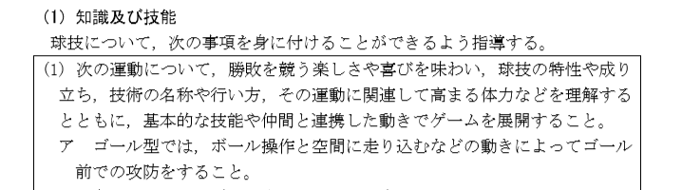
新学習指導要領
知識及び技能

Slide 18
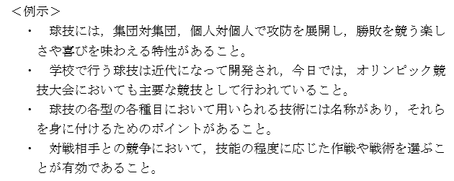
新学習指導要領
知識

Slide 19
新学習指導要領
知識及び技能

Slide 20
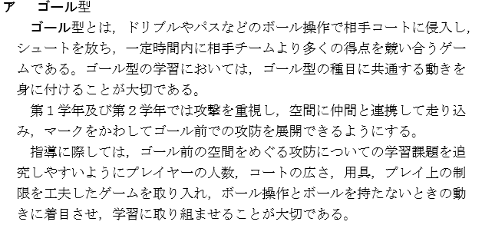
新学習指導要領
技能
特性

Slide 21
新学習指導要領
技能
技能

Slide 22
新学習指導要領
技能
指導方法

Slide 23
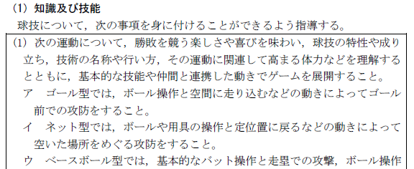
新学習指導要領
知識及び技能
ボールや用具の操作

Slide 24
新学習指導要領
知識及び技能
ボールを持たないときの動き

Slide 25
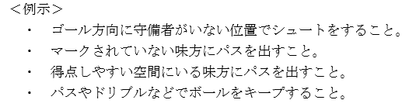
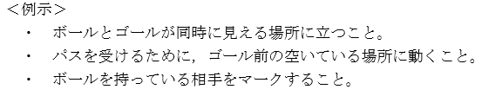
新学習指導要領
技能
ボール操作
空間に走り込むなどの動き

Slide 26

新学習指導要領
思考力、判断力、表現力等

Slide 27
表現力
表現した姿を思考力・判断力として見取っていた
・ 学習カードへの記入
・ 発言
・ 身振り手振りの動作
表現力が見える子と見えない子がいた
だから
なぜか
表現力が見えるような指導をしていなかった
指導が難しい
新
表現力の育成の指導 → 思考力・判断力の
評価が見える

Slide 28
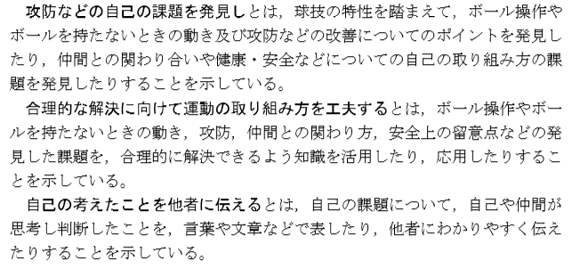
新学習指導要領
思考力、判断力、表現力等
ポイントが何かを指導することが必要

Slide 29
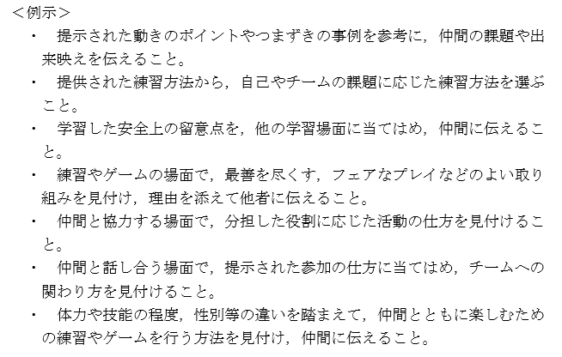
新学習指導要領
思考力、判断力、表現力等

Slide 30
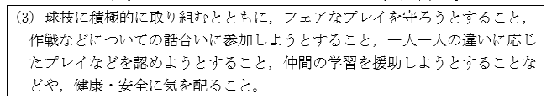
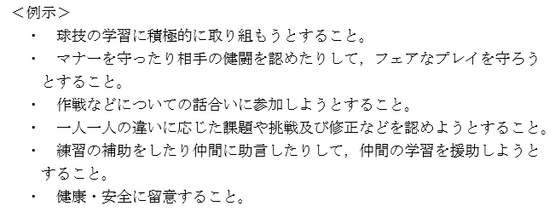
新学習指導要領
学びに向かう力、人間性等
責任
公正
参画
新
共生
協力
健康・安全

Slide 31
○ 体つくり運動
体ほぐしの運動
現行
体力を高める運動
第１・２学年 第３学年
新
体の動きを
高める運動
実生活に生かす運動の計画
体ほぐしの運動
理由
①体の柔らかさ、②巧みな動き、③力強い動き、
④動きを持続する能力を高めることを明確にするため
結果として
体力が高まる

Slide 32
○ 陸上運動
新
第１学年及び第２学年
短距離走・リレーでは，滑らかな動きで速く走ることやバトンの受渡しでタイミングを合わせること
第３学年
短距離走・リレーでは，中間走へのつなぎを滑らかにして速く走ることやバトンの受渡しで次走者のスピードを十分高めること
リレーの具体的な指導内容が追加

Slide 33
○ 球技（ベースボール型）
新
技能の系統性の見直し
・タイミングを合わせてボールを打ち返すこと
第１学年及び第２学年 → 第３学年
・第３学年の「連携した守備とは」の文章から
「ダブルプレイ」を削除
・第３学年の「無駄のない一連の動き・・・」か
ら「無駄」を削除

Slide 34
○ 武道（知識及び技能）
次の運動について，技ができる楽しさや喜びを味わい，武道の特性や成り立ち，伝統的な考え方，技の名称や行い方，その運動に関連して高まる体力などを理解するとともに，基本動作や基本となる技を用いて簡易な攻防を展開すること。
新
安全に配慮した段階的な指導

Slide 35
○ 保健
（知識及び技能）
新
（２）心身の機能の発達と心の健康
（エ）欲求やストレスへの対処と心の健康
イ 欲求やストレスとその対処
リラクセーションの方法等を取り上げ，ストレスによる心身の負担を軽くするような対処の方法ができるようにする。
（３）障害の防止
（エ）応急手当の意義と実際
イ 応急手当の実際
胸骨圧迫，ＡＥＤ（自動体外式除細動器）使用などの心肺蘇そ生法，包帯法や止血法としての直接圧迫法などを取り上げ,実習を通して応急手当ができるようにする。

Slide 36
学習指導要領の改訂に伴う移行措置の概要（体育理論）
ポイント
平成31年度及び32年度の第１学年体育分野に「運動やスポーツの多様な楽しみ方」を追加し、「運動やスポーツの学び方」を省略する。【第２学年で指導】
概要
対象事項 | 移行措置の内容 | 理由 | 想定される 授業時数 | 教材の 対応
運動やスポーツの学び方 | 第１学年の体育分野では「運動やスポーツの学び方」を省略する | 新学習指導要領では第１学年から第２学年に指導する学年を変更したため | 約１時間 | －
運動やスポーツの多様な楽しみ方 | 第１学年の体育分野に「運動やスポーツの多様な楽しみ方」を追加する | 新学習指導要領の第３学年の内容「文化としてのスポーツの意義」を指導するために必要 | 約１時間 | －

Slide 37
学習指導要領の改訂に伴う移行措置の概要（体育理論）
各年度の取扱い
３１年度 | ３２年度 【小実施】 | ３３年度 【中実施】 | ３４年度 【高実施】
高１ | 高２ | 高３
中３ | 高１ | 高２ | 高３
中２ | 中３ | 高１ | 高２
中１ ☆運動やスポーツの多様な 楽しみ方 | 中２ | 中３ | 高１ 学年進行
小６ | 中１ ☆運動やスポーツの多様な 楽しみ方 ★運動やスポーツの学び方 | 中２ | 中３
小５ | 小６ | 中１ | 中２
☆追加する事項 ★省略する事項

Slide 38
※１ 保健領域は、３学年間で４８時間と規定。改訂で学年別には以下のようになる。
第１学年（１２→１６） 第２学年（１６→１６） 第３学年（２０→１６）
※２ 「健康と環境」（約８時間）を第３学年に移行
学習指導要領の改訂に伴う移行措置の概要（保健）
ポイント
・平成31年度及び平成32年度の第１学年保健分野に「健康
の成り立ちと発生要因」及び「生活行動・生活習慣と健
康」を追加する。
・平成32年度の第２学年保健分野に「生活習慣病などの予
防」及び「喫煙、飲酒、薬物乱用と健康」を追加する。
概要
対象事項 | 移行措置の内容 | 理由 | 想定される 授業時数 | 教材の対応
健康の成り立ちと発生要因、生活行動・生活習慣と健康 | 第１学年の保健分野では「健康の成り立ちと発生要因」、「生活行動・生活習慣と健康」を扱う | 新学習指導要領では第３学年から第１学年に指導する学年を変更したため | 約４時間 （※１） | 第１学年で供給される教科書で対応
生活習慣病などの予防、喫煙、飲酒、薬物乱用と健康 | 第２学年の保健分野では「生活習慣病などの予防」、「喫煙、飲酒、薬物乱用と健康」を扱う | 新学習指導要領では第３学年から第２学年に指導する学年を変更したため | 約８時間 （※２） | 第１学年で供給される教科書で対応

Slide 39
学習指導要領の改訂に伴う移行措置の概要（保健）
各年度の取扱い
３１年度 | ３２年度 【小実施】 | ３３年度 【中実施】 | ３４年度 【高実施】
高１ | 高２ | 高３
中３ | 高１ | 高２ | 高３
中２ | 中３ | 高１ | 高２
中１ ☆健康の成り立ちと疾病の発 生要因 ☆生活行動・生活習慣と健康 | 中２ ☆生活習慣病などの予防 ☆喫煙、飲酒、薬物乱用と健康 ★健康と環境 | 中３ | 高１ 学年進行
小６ | 中１ ☆健康の成り立ちと疾病の発 生要因 ☆生活行動・生活習慣と健康 | 中２ | 中３
小５ | 小６ | 中１ | 中２
☆追加する事項 ★省略する事項

Slide 40
単元の学習評価及び評価計画（単元構造図）
時間 | １ ～ ４ |  | ５ ～ ８ |  | ９
学 習 活 動
評価
運動量の確保
知識及び技能等の習得
思考力・判断力・表現力

Slide 41
学習指導要領の改訂によって
授業改善
やりたい
もっと
やりたい
楽しい授業
もっと
楽しい授業

